Slide 1
Babylonská veža našimi očami
Naše deti sa doma hrali na staviteľov a postavili svoje Babylonské veže

Slide 2
Dianka Durišová

Slide 3
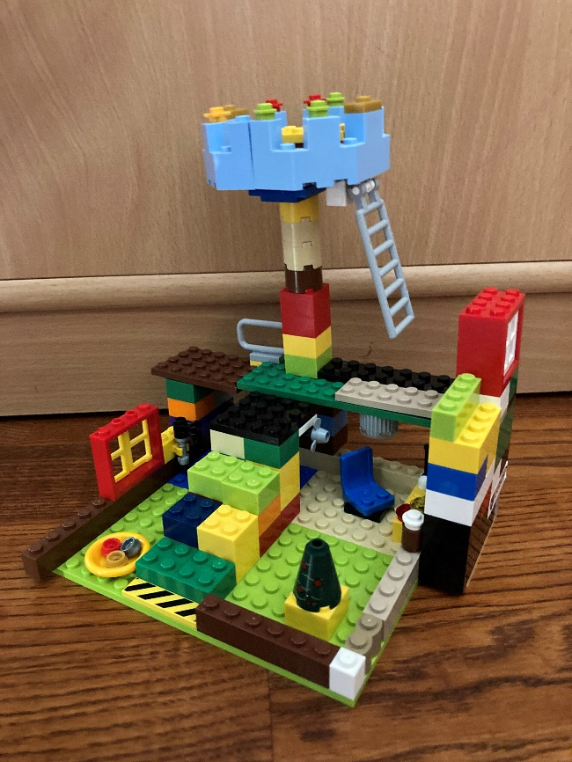
Rebeka a Filipko Bačíkovci

Slide 4
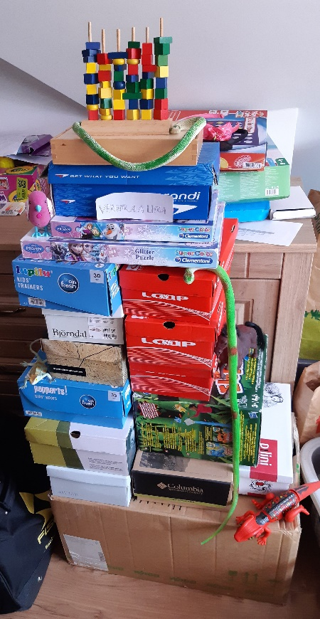
Livka a Veronika Sládekové

Slide 5
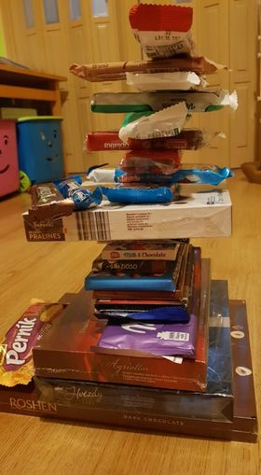
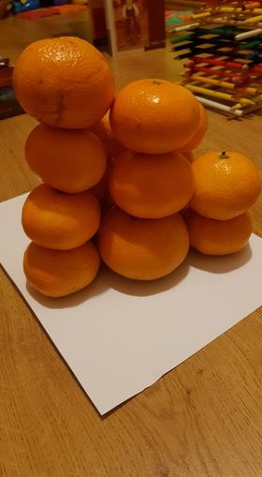
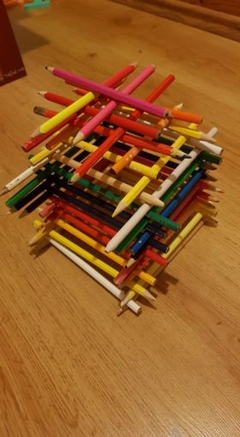
Martinka, Janka a Rastík Grešovci

Slide 6
Amélia - Milinka

Slide 7
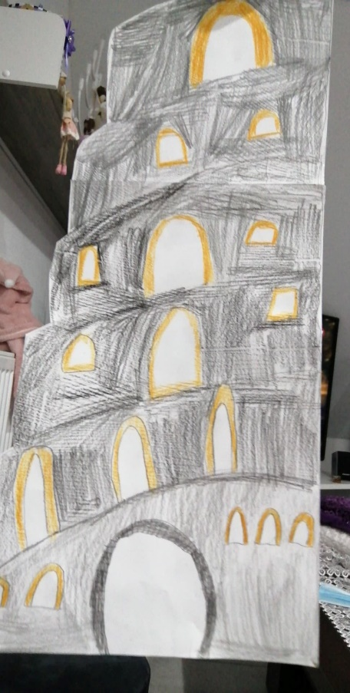
Eliška Stachová a Sárka Oravcová

Slide 8
Sophie Valo

Slide 9
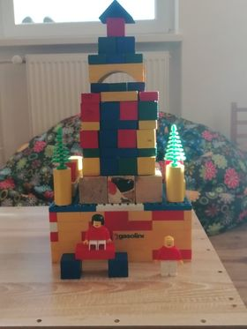
Nelka a Miško Jurčovci

Slide 10
Emka Porubänová

Slide 11
Ďakujeme, besiedkári naši, ste úplne perfektní stavitelia!!!
Teta Ivetka a teta Janka

